Slide 1
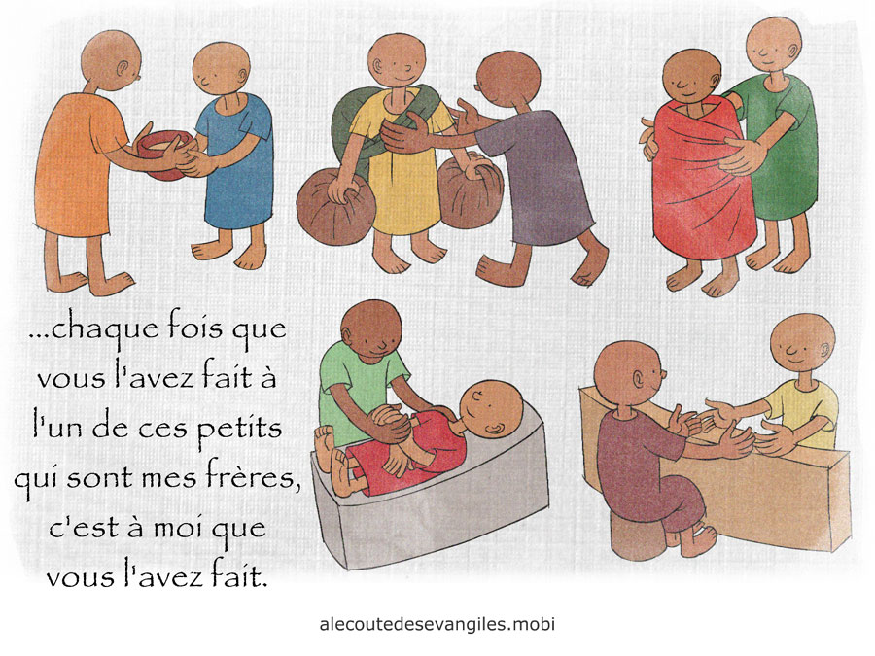
MATTHIEU 25 : 40
Ecoute l’histoire sur la diapo suivante

Slide 3
Dans Jacques 1 : 27, il est dit :
« La religion pure et simple et sans tache, devant Dieu notre Père, consiste à visiter les orphelins et les veuves dans leurs afflictions. »
Que comprends-tu à travers tous ces messages : les 2 versets + l’histoire ? Echange avec ta famille.
Réfléchissez aux personnes, camarades que vous pourriez visiter, inviter, aider.
Prenez le calendrier et cochez une date par mois où tu iras seul ou avec tes parents ou bien avec tes camarades faire des visites à ceux et celles qui en ont besoin.
Priez Jésus pour qu’il prépare ce moment afin qu’il soit une bénédiction pour toi, ta famille, tes camarades et ceux et celles que vous visiterez.
A bientôt.

